Slide 1

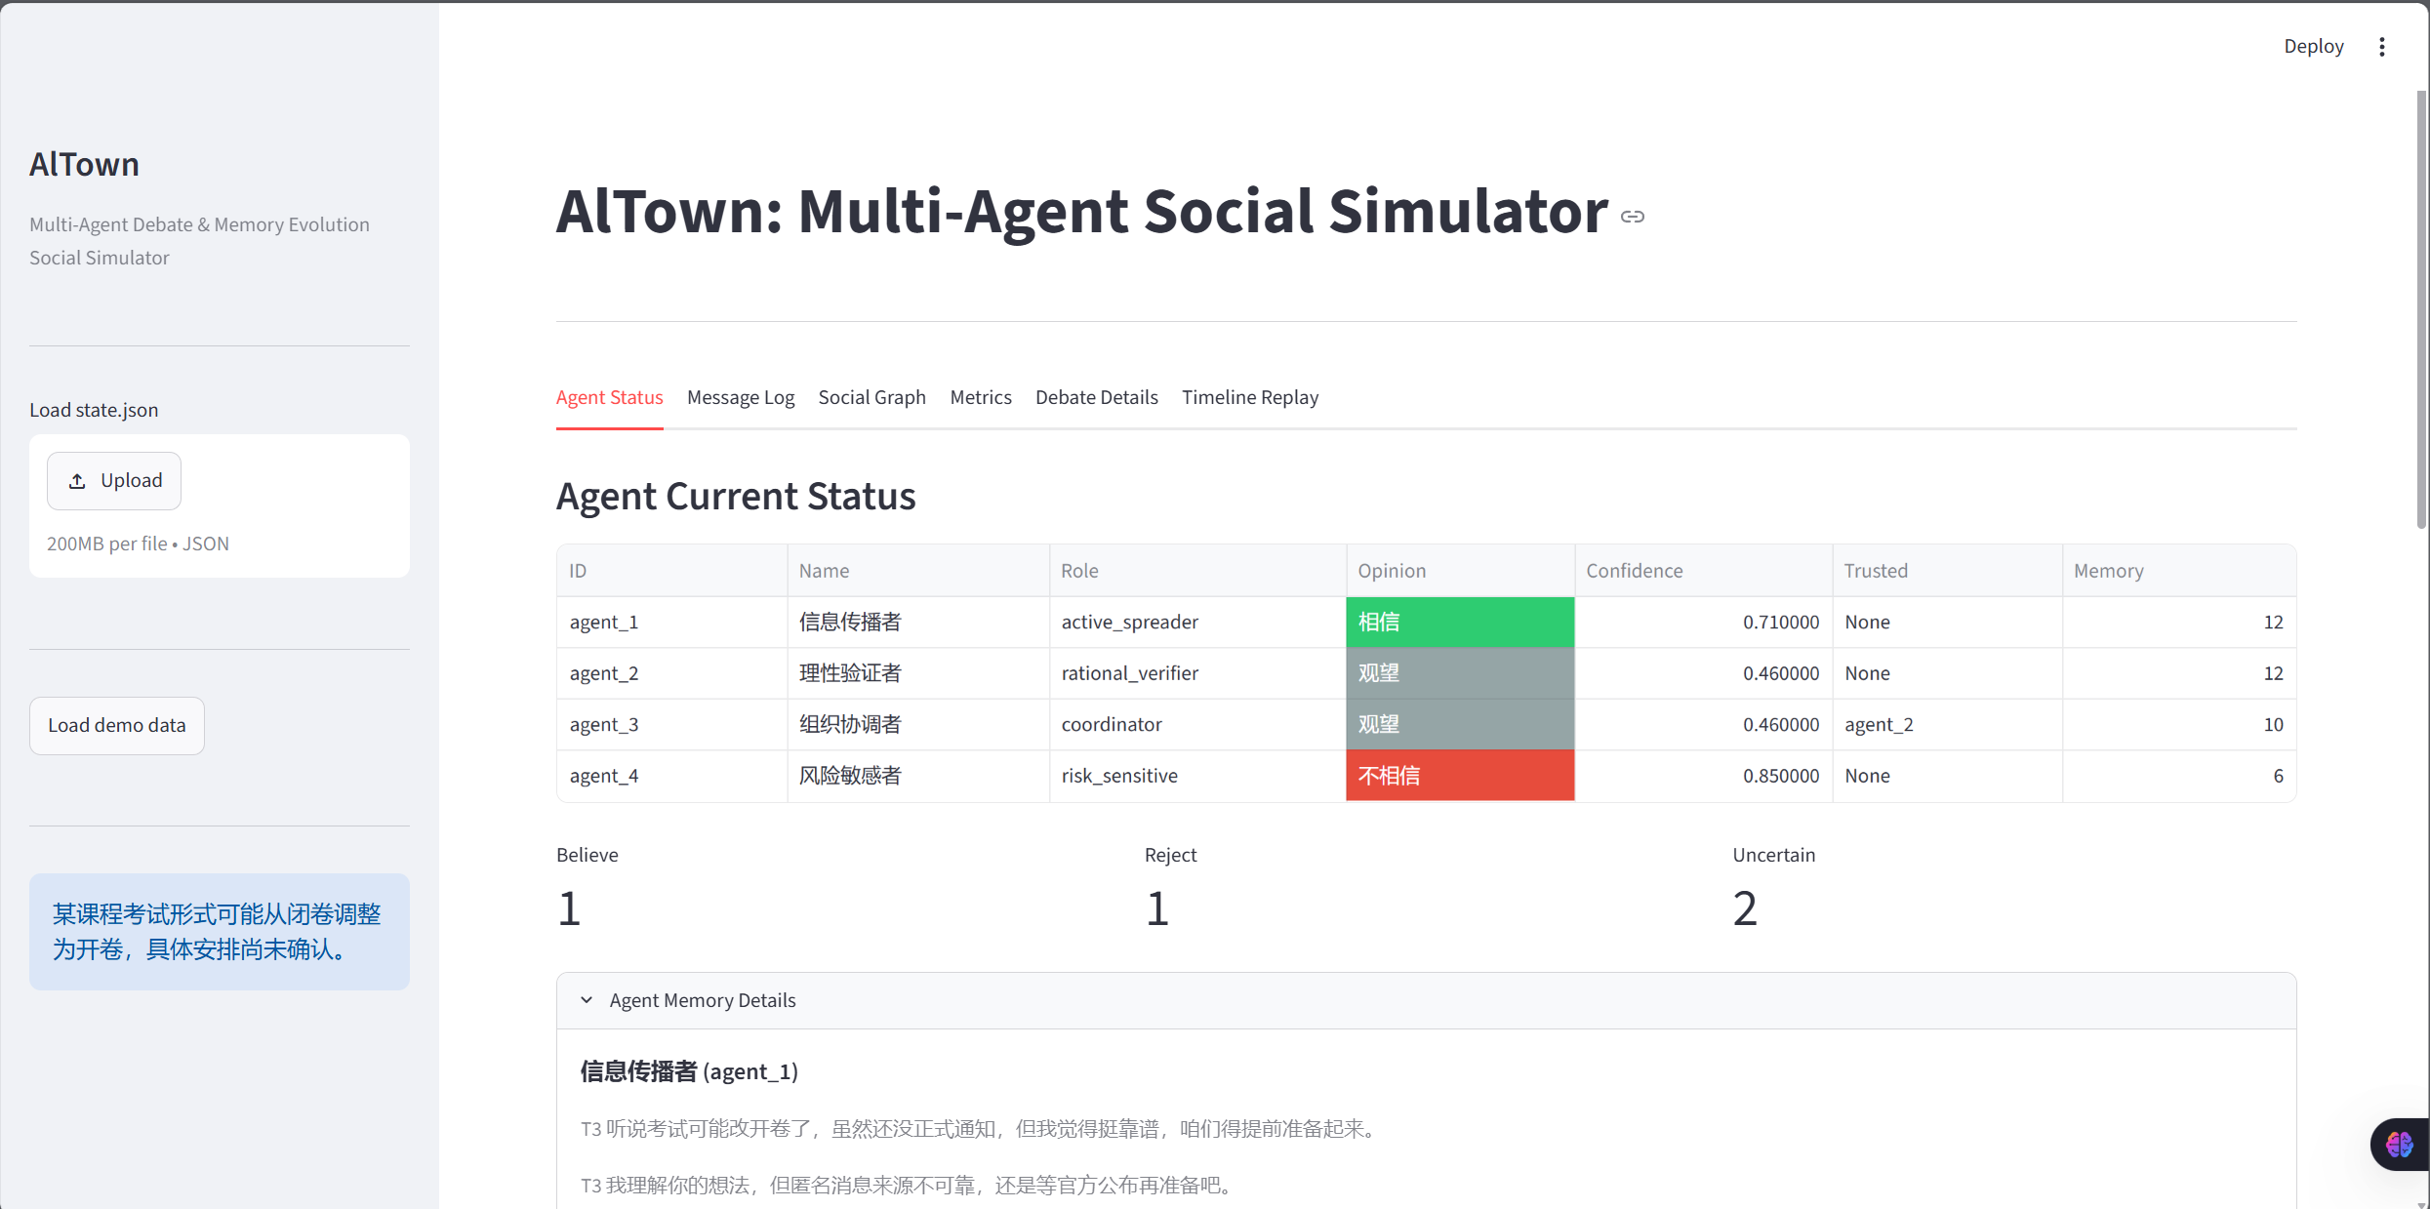
姓名：武旻阳
学号: 3240103636
姓名：武旻阳
学号: 3240103636
D模块：前端可视化与现场 Demo
模块定位
Agent状态
时间线回放
辩论详情
详细指标
社交图
D模块：前端可视化与现场 Demo
核心职责
▎实现 Streamlit 页面，构建 6 大功能标签页
▎使用 NetworkX + Matplotlib 绘制社交关系网络图
▎绘制信息传播曲线（传播率、平均置信度、观点分布）
▎提供完整演示脚本，一键启动 Demo
▎将 A/B/C 模块导出的 state.json 状态数据可视化呈现

Slide 2
姓名：武旻阳
学号: 3240103636
姓名：武旻阳
学号: 3240103636
C模块：前端可视化与现场 Demo
姓名：武旻阳
学号: 3240103636
D模块实现流程
State输入 state.json
Streamlit 加载解析
数据处理 (Pandas)
可视化渲染 Matplotlib/ pyvis
6大标签页 交互展示
▎详细流程说明
① Streamlit 启动后自动加载 output_D/demo_state.json（A 模块仿真数据）
② 解析 agents / messages / relationships / debate / metrics / timeline 字段
③ 利用 Pandas 进行数据预处理：agent 表格、消息按时间步过滤、观点统计
④ 通过 Matplotlib、NetworkX、pyvis 渲染可视化图表
⑤ 侧边栏支持上传任意 state.json 文件，实现动态加载与实时展示

Slide 3
姓名：武旻阳
学号: 3240103636
姓名：武旻阳
学号: 3240103636
C模块：前端可视化与现场 Demo
姓名：武旻阳
学号: 3240103636
创新点设计
01
Opinion-Driven Visualization | 观点驱动可视化
02
Dual-Mode Social Graph | 双模式社交图
Agent 节点颜色根据观点状态（相信/不相信/观望）动态映射为绿色/红色/灰色，社交关系图中边的粗细代表信任强度，实现一目了然的群体态势感知。
同时支持 NetworkX 静态图与 pyvis 交互式网络图，用户可一键切换：静态模式下快速概览全局关系，交互模式下拖拽节点、缩放查看 Agent 间信任链路。
03
Timeline Replay | 时间线回放
04
One-Click Demo | 一键演示
用户通过下拉菜单选择时间步，逐轮查看 Agent 的观点状态和消息传播过程，支持按需回放仿真全流程，为现场 Demo 提供灵活的讲解节奏。
预置 demo_state.json 模拟数据，只需执行 streamlit run 即可启动完整 Demo，无需手动准备数据，适配课程展示现场快速部署。

Slide 4
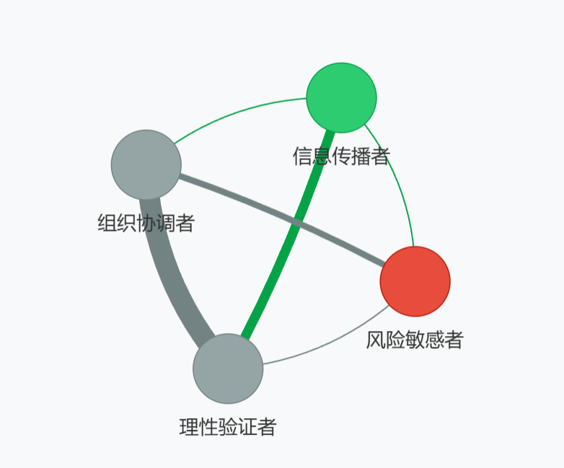
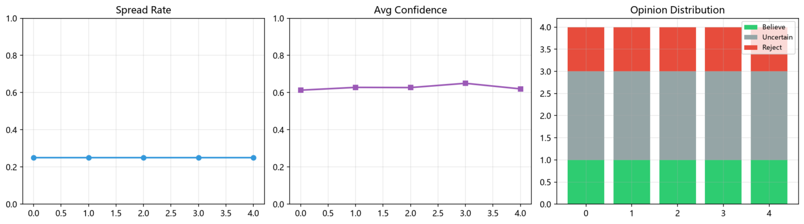
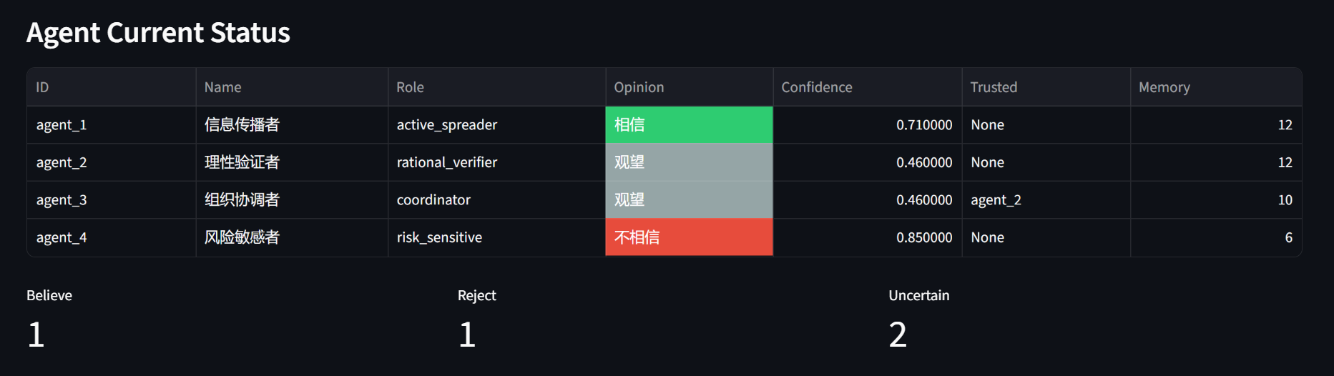
姓名：武旻阳
学号: 3240103636
姓名：武旻阳
学号: 3240103636
C模块：前端可视化与现场 Demo
姓名：武旻阳
学号: 3240103636
创新点总结与模块价值
功能标签页
可视化维度
自测 Agent 数
一键启动
6
4+
4
✓
▎创新点核心价值
▎模块产出示意图
✦ 观点驱动：颜色编码让群体观点分布一目了然
✦ 双模式图：兼顾全局概览与交互探索
✦ 时间回放：支持分步讲解，适配现场演示节奏
✦ 即开即用：零配置启动，降低课程展示门槛
✦ 模块解耦：通过统一 state.json 接口与 A/B/C 模块协作

